Slide 1
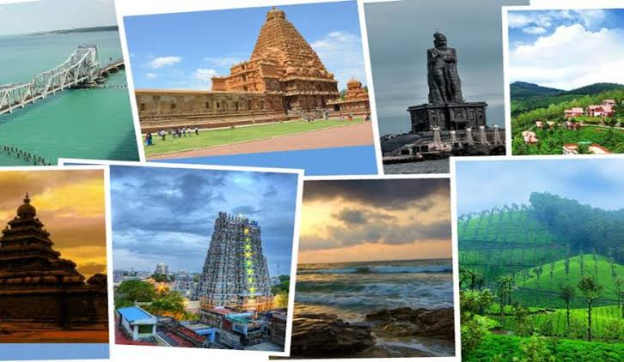
வணக்கம்.
www.Padasalai.Net
2.7 தமிழ்நாடு-
மானுடப் புவியியல்.
சமூக அறிவியல் (புவியியல்) (10).

Slide 2
அறிமுகம்.
மானுடப் புவியியல் என்பது மனித சமுதாயம்
வளர்ச்சி பெற்ற வழிமுறைகள் மற்றும் இயற்கை
சூழலுடனான செயல்பாடுகள் குறித்துக் கற்றறிதல்
ஆகும்.புவியில் காணப்படும் வளங்களில் மனித வளமே மிகச் சிறந்த வளமாகும்.மனிதர்கள் தங்களது திறன்கள் மூலம் இயற்கை வளங்களைப் பயன்படுத்தக் கூடிய பொருள்களாக மாற்றுகின்றனர்.இப்பாடத்தில் நாம் தமிழ்நாட்டு மானுடப் புவியியல் பற்றிப் பார்ப்போம்.

Slide 3
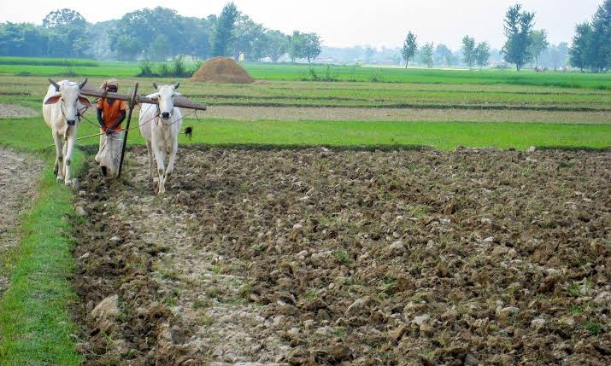
7.1 வேளாண்மை
நெல், தினைவகைகள்
மற்றும் பருப்பு வகைகள் மாநிலத்தின் முக்கிய
உணவுப் பயிர்களாகும். கரும்பு, பருத்தி, சூரியகாந்தி,
தென்னை, முந்திரி, மிளகாய், எள், நிலக்கடலை, தேயிலை, காபி, ஏலக்காய் மற்றும் இரப்பர் ஆகியவை
முக்கிய வணிகப் பயிர்களாகும்
தமிழ்நாட்டின் முக்கியமான
தொழில் வேளாண்மையாகும். இந்தியா
சுதந்திரமடைந்ததிலிருந்து 65%க்கும் மேற்பட்ட
மக்கள் வாழ்வாதாரத்திற்கு வேளாண் துறையைச்
சார்ந்துள்ளனர்.
"அக்ரிகல்சர்" என்ற சொல் இலத்தீன்
வார்த்தைகளான "அகர்" மற்றும் "கல்சரா"
என்பதிலிருந்து பெறப்பட்டது. இதன் பொருள் நிலம்
மற்றும் வளர்த்தல் என்பதாகும்.

Slide 4
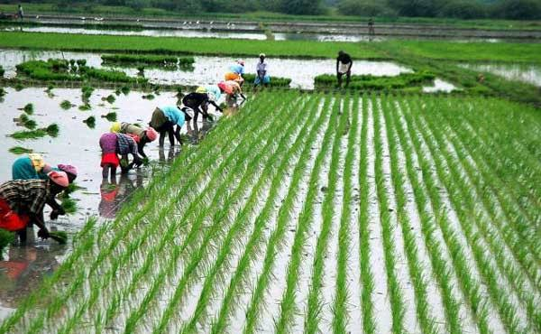
7.2.வேளாண்மையைத் தீர்மானிக்கும்
புவியியல்காரணிகள்
1.நிலத்தோற்றம்
2.காலநிலை
3.மண்
4.நீர்ப்பாசனம்.

Slide 5
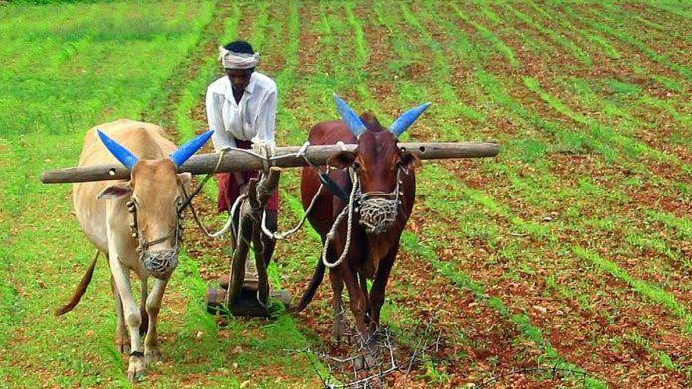
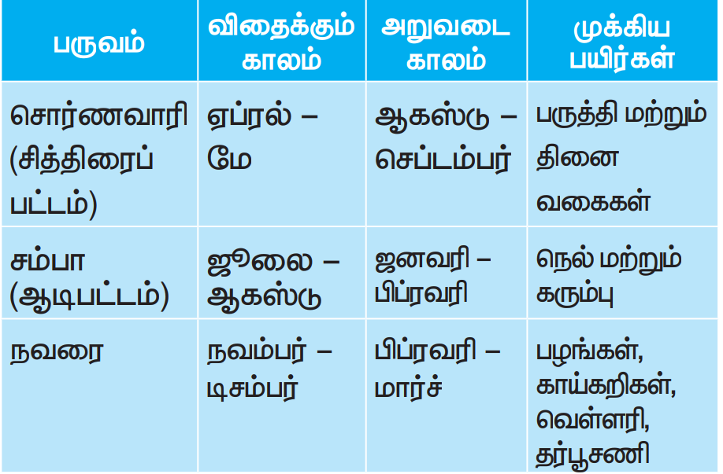
7.3. தமிழ்நாட்டின் வேளாண்
பருவ காலங்கள்.
வெப்பநிலை மற்றும் மண்ணின் ஈரப்பதத்தை
அடிப்படையாகக் கொண்டு விவசாயிகள்
பருவகாலத்திற்கு ஏற்ற பல்வேறு வகையான
பயிர்களைப் பயிரிடுகிறார்கள்.

Slide 6
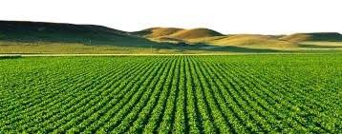
7.4.தமிழ்நாட்டின் முக்கிய பயிர்களின் பரவல்.
1.நெல்
2.தினை வகைகள்
3.பருப்பு வகைகள்
4.எண்ணெய் வித்துக்கள்
5.கரும்பு
6.பருத்தி
7.தோட்டப்பயிர்கள்.

Slide 7
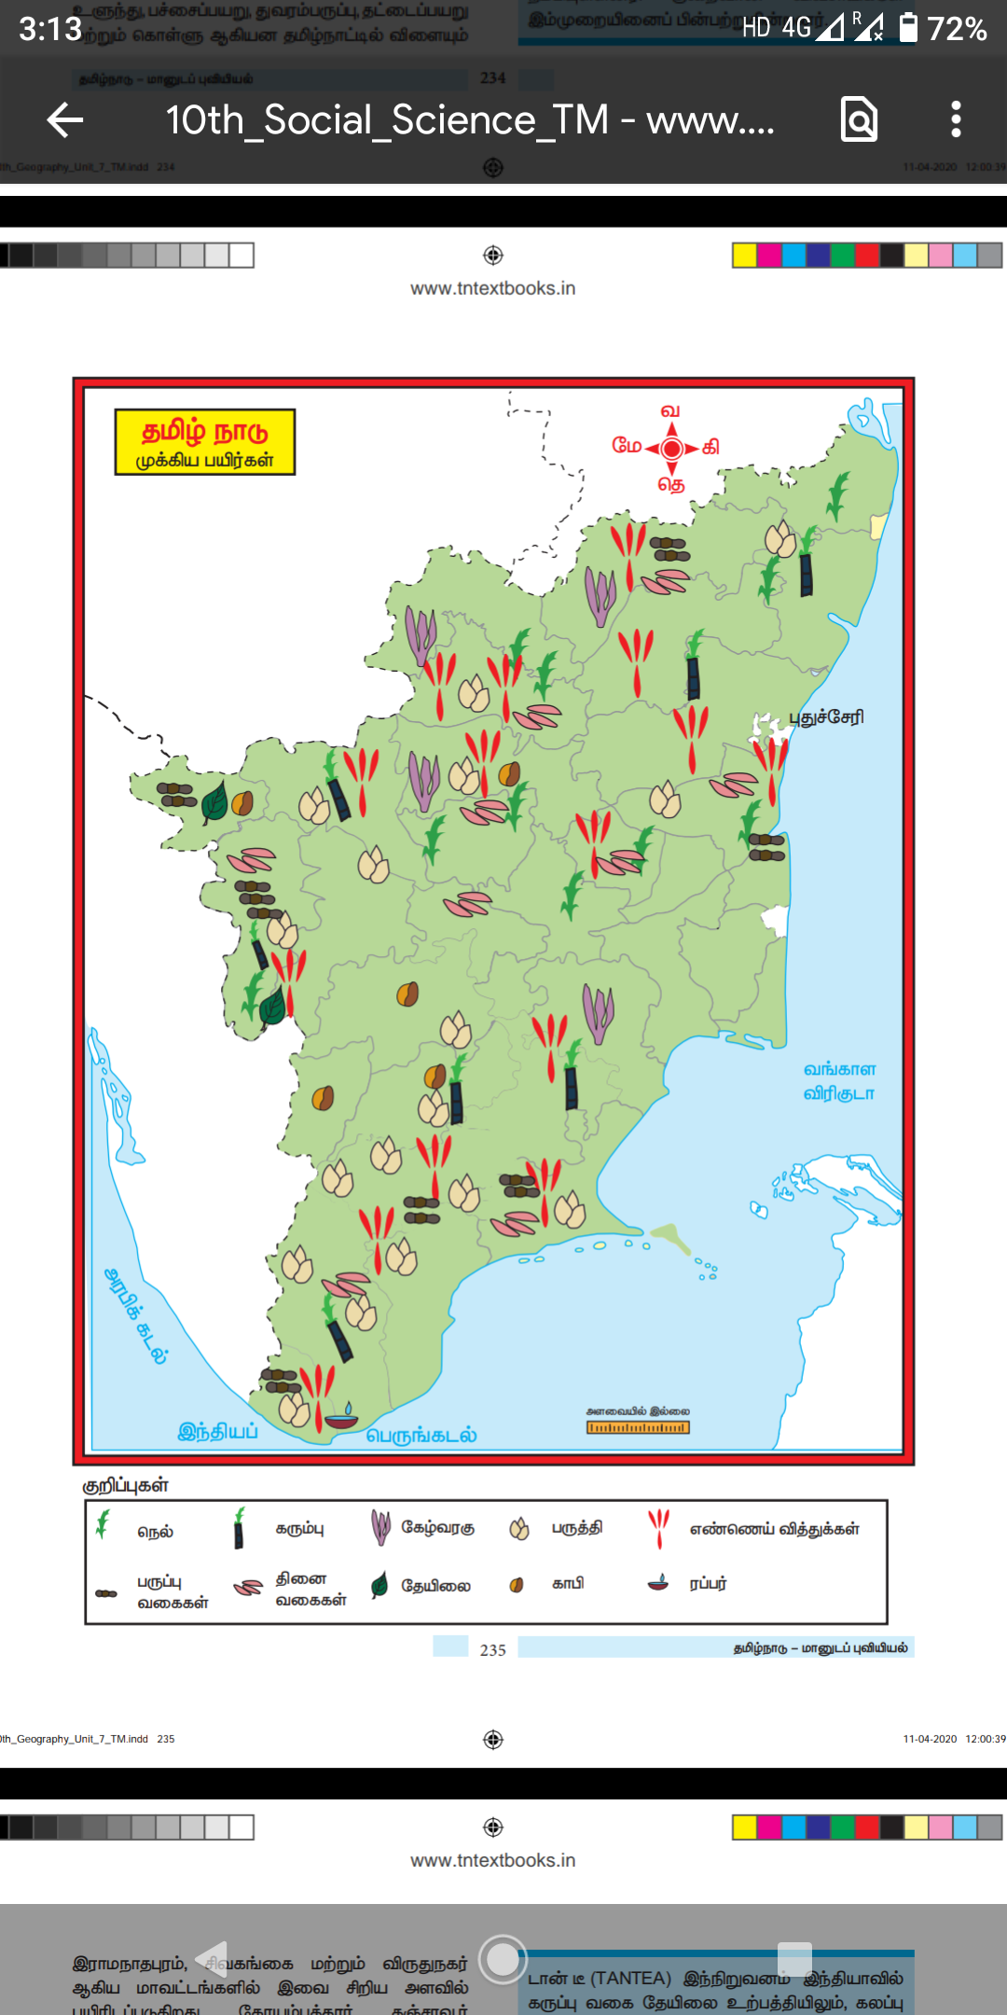

Slide 9
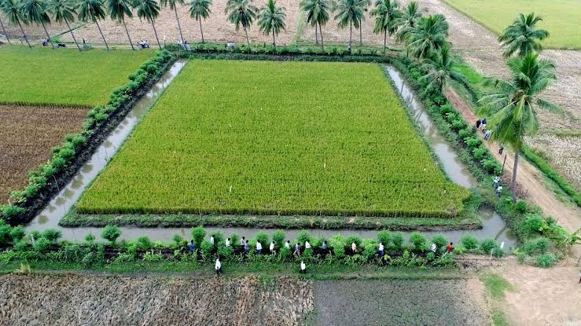
7.5 கால்நடை வளர்ப்பு
கால்நடை வளர்ப்பு என்பது ஊரக மக்களின்
சமூக பொருளாதாரத்தின் ஓர் ஒருங்கிணைந்த
அங்கமாகும்.
∆ வெள்ளாடுகள்
∆ செம்மறியாடு
∆ மீன் பிடித்தல்
∆ கடல் மீன் பிடிப்பு
∆ உள்நாட்டு மீன்பிடிப்பு.

Slide 10
7.6 நீர் வளம்
இந்தியப் பரப்பளவில்
4 சதவிகிதத்தையும் மக்கள்
தொகையில் 6 சதவிகிதத்தையும்
கொண்டுள்ள தமிழ்நாடு, இந்திய
நீர் வளத்தில் 2.5 சதவிகிதத்தை
மட்டுமே பெற்றுள்ளது. தமிழ்நாட்டின் மேற்பரப்பு
நீரில் 95 சதவிகிதத்திற்கு அதிகமாகவும் மற்றும்
நிலத்தடி நீரில் 80 சதவிகிதத்திற்கு அதிகமாகவும்
ஏற்கனவே பயன்பாட்டிலிருந்து வருகிறது.
மனித குலத்திற்கும் புவியில் வாழும்
இலட்சக்கணக்கான உயிரினங்களுக்கும் நீர்
இயற்கையின் ஒரு விலைமதிப்பற்ற பரிசாகும்.

Slide 12
தமிழ்நாட்டின் பல்நோக்கு ஆற்றுப்
பள்ளத்தாக்குத் திட்டங்கள்:
✓மேட்டூர் அணை
✓பவானி சாகர் அணை
✓அமராவதி அணை
✓கிருஷ்ணகிரி அணை
✓சாத்தனூர் அணை
✓முல்லைப் பெரியாறு அணை
✓வைகை அணை
✓மணிமுத்தாறு அணை
✓பாபநாசம் அணை.

Slide 13
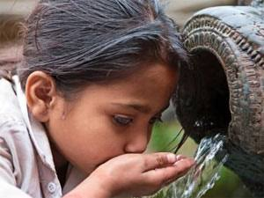
நீர்வள மேலாண்மை
நீர்வளமேலாண்மை என்பது திட்டமிடல், செயல்படுத்துதல், நீர்வளத்தைப் பெருக்குதல்,
விநியோகித்தல் மற்றும் நீர்வளங்களின் உகந்த பயன்பாட்டை நிர்வகிப்பதற்கான நடவடிக்கையை
மேற்கொள்வதாகும்.இது எதிர்கால தலைமுறையினருக்கு நம்முடைய அன்பளிப்பாகும்.

Slide 14
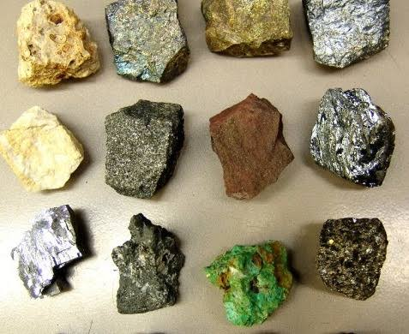
7.7 தமிழ்நாட்டின் கனிம வளங்கள்
பழுப்பு நிலக்கரி 55.3%, வெர்மிகுலைட் 75%, டுனைட் 59%, செம்மணிக்கல் 59%, மாலிப்டீனம் 52% மற்றும் டைட்டானியம் 30% தாதுக்கள் நாட்டின் மொத்த உற்பத்தியில் தமிழ்நாட்டின் பங்களிப்பாகும்.

Slide 15
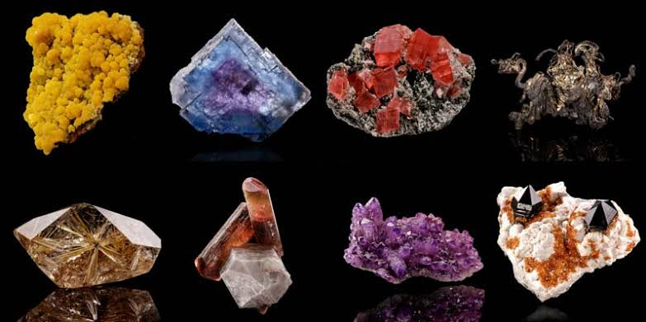
தமிழ்நாட்டில் காணப்படும் முக்கியமான தாதுக்கள்
அ.இரும்புத் தாது படிவுகள் - கஞ்சன் மலை(சேலம்), கல்வராயன் மலை (திருவண்ணாமலை)
ஆ.பாக்சைட் தாதுக்கள் - சேர்வராயன் குன்றுகள், கோத்தகிரி, உதகமண்டலம், பழனிமலை மற்றும் கொல்லிமலை.
இ.ஜிப்சம் - திருச்சிராப்பள்ளி, திருநெல்வேலி, தூத்துக்குடி மற்றும் விருதுநகர்
ஈ.மேக்னசைட் தாது - சேலம்
உ.இல்மனைட்,ரூட்டைல் - கன்னியாகுமரி கடற்கரை மணல் பரப்புகள்
ஊ.சுண்ணாம்பு - கோயம்புத்தூர், கடலூர், திண்டுக்கல், காஞ்சிபுரம், கரூர், மதுரை, நாகப்பட்டினம், நாமக்கல், பெரம்பலூர், இராமநாதபுரம், சேலம் மற்றும் திருவள்ளூர்.

Slide 16
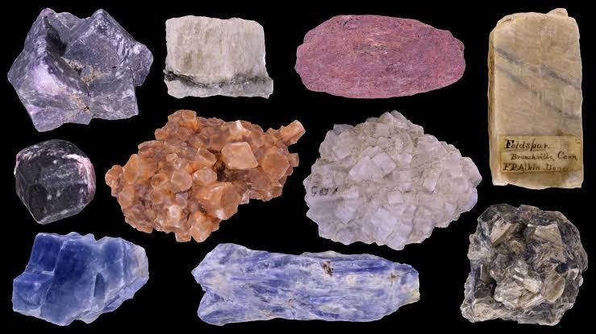
எ.மேக்னசைட் - கோயம்புத்தூர், தர்மபுரி, கரூர், நாமக்கல், நீலகிரி, சேலம், திருச்சிராப்பள்ளி, திருநெல்வேலி மற்றும் வேலூர்
ஏ.பழுப்பு நிலக்கரி - நெய்வேலி
ஐ.நிலக்கரி படிமங்கள் - இராமநாதபுரம்
ஒ.எண்ணெய் மற்றும் இயற்கைவாயு படிவுகள் - காவிரி வடிநிலப் பகுதிகள்
ஓ.வெர்மிகுலைட், மேக்னடைட் டுனைட்,ரூட்டைல், செம்மணிக்கல், மாலிப்படினம் மற்றும் இல்மனைட் ஆகிய வளங்களில் தமிழ்நாடு முன்னணி உற்பத்தியாளராக உள்ளது.
ஔ.பெல்ட்ஸ்பார்க், படிகக்கல், தாமிரம் மற்றும் காரீயம் ஆகியவை மாநிலத்தின் சில பகுதிகளில் காணப்படுகின்றன.

Slide 17
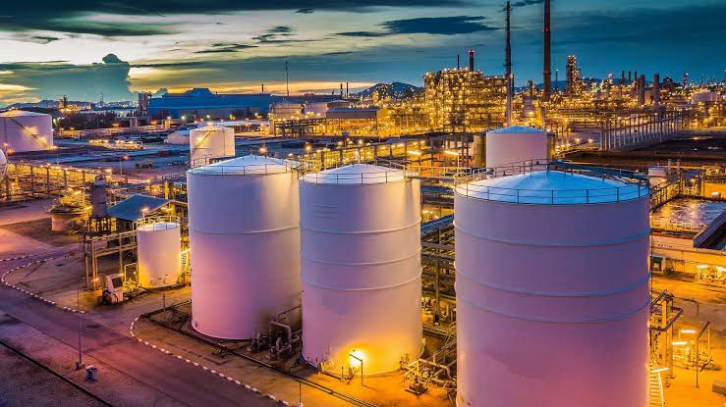
7.8 தொழிலகங்கள்.
∆ பருத்தி நெசவாலைகள்
∆ பட்டு நெசவு ஆலைகள்
∆ தோல் பதனிடும் தொழிலகங்கள்
∆ காகித தொழில்கள்
∆கருஞ்சாந்து
(சிமெண்ட்) தொழில்கள்.
மூலப்பொருள்களை இயந்திரங்களின்
மூலம் உற்பத்திப் பொருள்களாகவோ அல்லது பயன்படுத்தக்கூடிய பொருள்களாகவோ மாற்றப்படும் இடமே தொழிலகங்களாகும்.

Slide 18
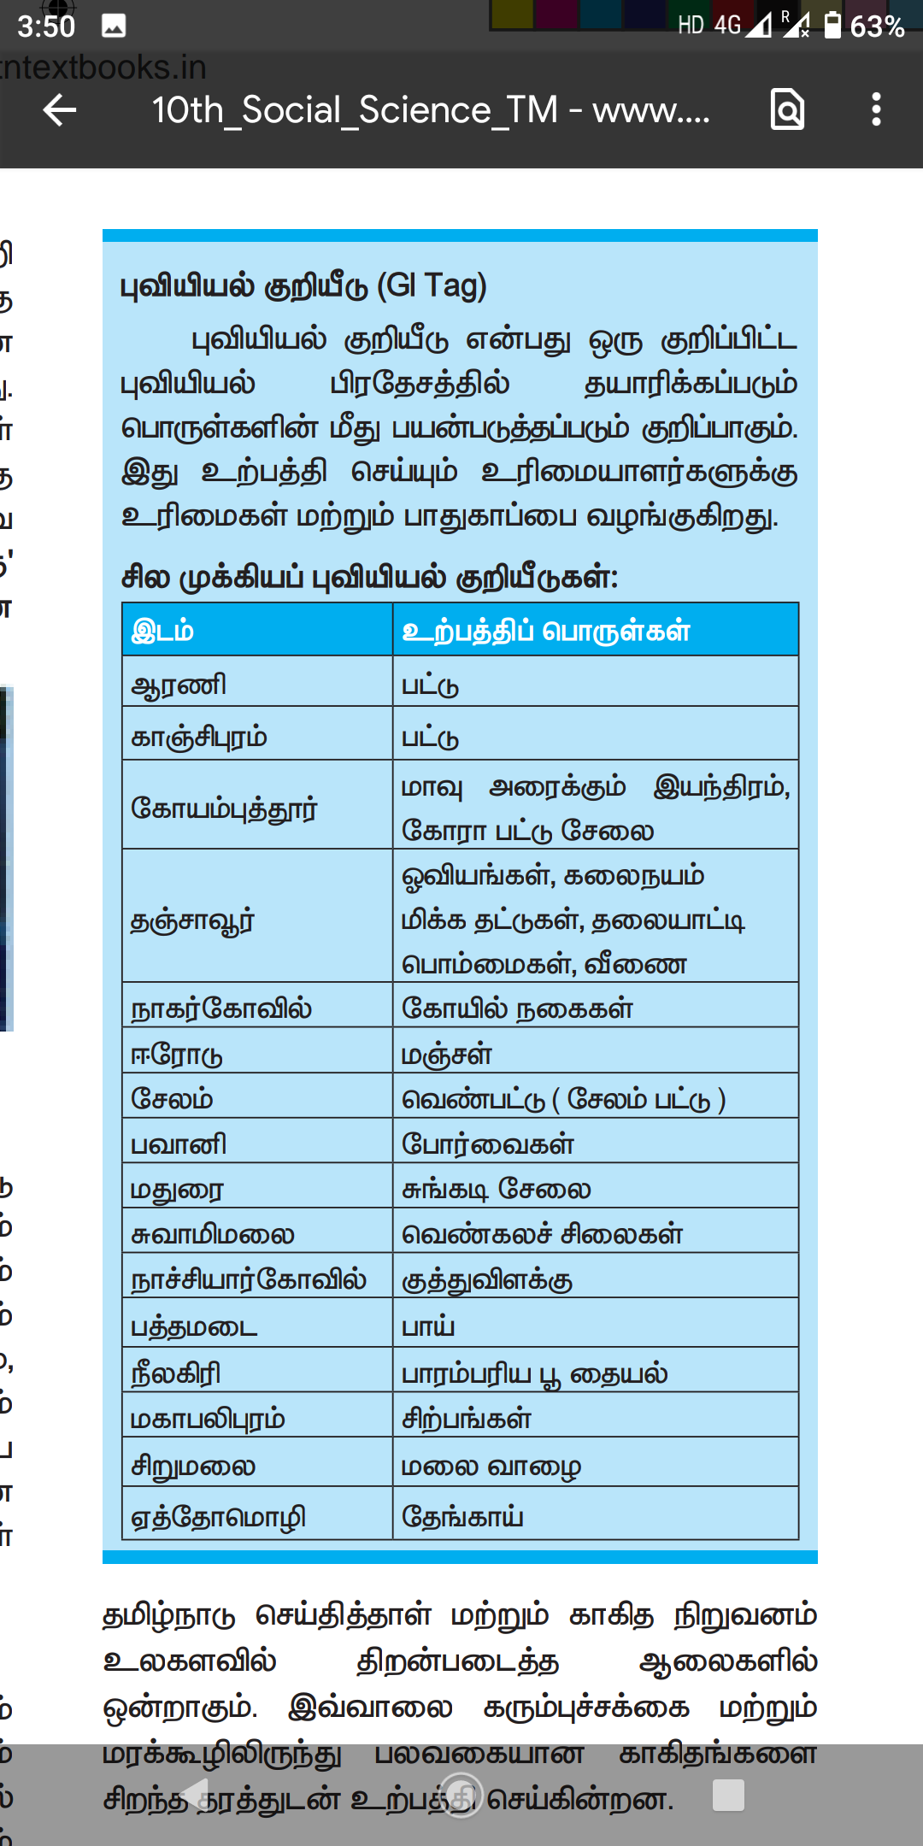

Slide 19
7.9 தகவல் தொழில்நுட்பம்
~தேசிய மென்பொருள் மற்றும் சேவைகள் நிறுவன கூட்டமைப்பின்படி (NAASCOM) இந்தியாவின் மொத்த மென்பொருள் ஏற்றுமதியில் தென் மாநிலங்கள் தொடர்ந்து மேலானப் பங்களிப்பை செய்து வருகின்றன.
~நாட்டின் மென்பொருள் ஏற்றுமதியில் கர்நாடகாவுக்கு அடுத்ததாக தமிழ்நாடு இரண்டாவது பெரிய ஏற்றுமதி செய்யும் மாநிலமாக
உள்ளது.
அ.பொறியியல் உற்பத்தி தொழிலகங்கள்
ஆ.வாகனத் தொழிலகங்கள்
இ.கைத்தறி மற்றும் விசைத்தறி
ஈ.சர்க்கரைத் தொழிலகம்
உ.சுற்றுலாத்துறை.

Slide 21
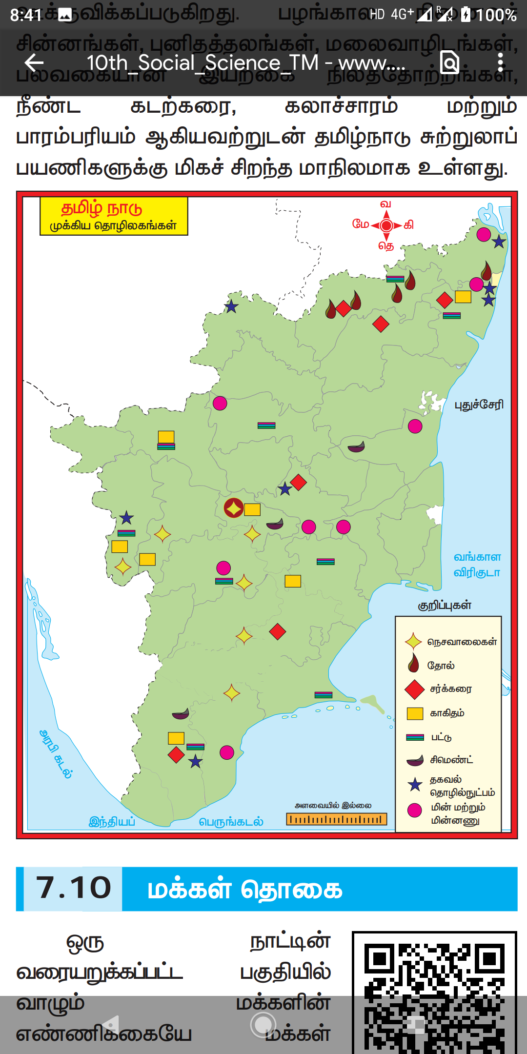

Slide 22
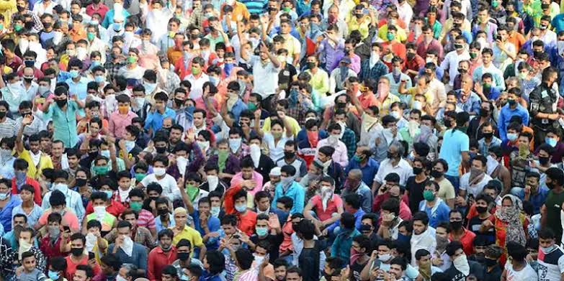
7.10 மக்கள் தொகை
∆ ஒரு நாட்டின்
வரையறுக்கப்பட்ட பகுதியில்
வாழும் மக்களின்
எண்ணிக்கையே மக்கள்
தொகை எனப்படுகிறது.
∆ மக்கள்தொகைப் பண்புகள்
பற்றிய புள்ளிவிவர ஆய்வுகள்
‘மக்கட்தொகையியல்’ என
அழைக்கப்படுகின்றது.

Slide 23
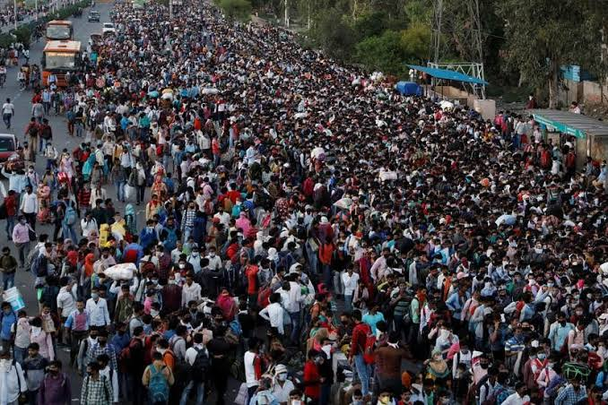
மக்களடர்த்தி.
∆ அதிக மக்கள் தொகையைக் கொண்ட பகுதிகள்
∆ மிதமான மக்கள் தொகையைக் கொண்ட
பகுதிகள்
∆ குறைவான மக்கள் தொகையைக் கொண்ட
பகுதிகள்.
இந்தியாவின் மக்களடர்த்தியில் நமது மாநிலம்(தமிழ்நாடு)
12வது இடத்தில் உள்ளது.சென்னை ஒரு சதுர
கிலோ மீட்டருக்கு 26,903 மக்களடர்த்தி கொண்ட
மாவட்டமாகும்.நீலகிரி மாவட்டத்தில் குறைந்த அளவு மக்களடர்த்தி
(288ச.கி.மீ) பதிவாகியுள்ளது.

Slide 24
மதங்கள்
பாலின விகிதம்
இஸ்லாம்
இந்து
கிறித்தவம்
சமணம்
சீக்கியம்
புத்தம்
பிற மதங்கள்.
பாலின விகிதம் என்பது 1,000
ஆண்களுக்கு இணையாக உள்ள பெண்களின்
எண்ணிக்கையைக் குறிக்கிறது.
அதிகம் கொண்ட மாவட்டங்களாக நீலகிரியும் (1,041),குறைவான பாலின விகிதம் கொண்ட மாவட்டங்களாகத் தர்மபுரி (946) உள்ளது.

Slide 25
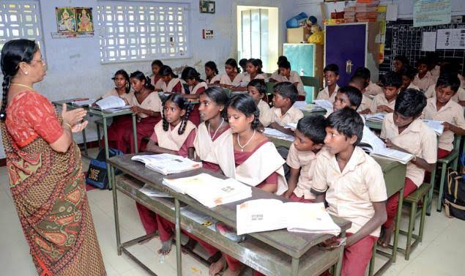
கல்வியறிவு விகிதம்
கன்னியாகுமரி மாவட்டம் அதிக அளவில் கல்வியறிவு விகிதம் கொண்ட மாவட்டமாகவும், தர்மபுரி மாவட்டம் மிகக் குறைந்த கல்வியறிவு கொண்ட மாவட்டமாகவும் உள்ளது. மேலும்
அதிக கல்வியறிவு கொண்ட மாவட்டங்களாக சென்னை, தூத்துக்குடி, நீலகிரி மற்றும் காஞ்சிபுரம் மாவட்டங்கள் உள்ளன.

Slide 26
7.11 போக்குவரத்து மற்றும் தகவல் தொடர்பு
7.12 தகவல் தொடர்பு
தகவல்கள், எண்ணங்கள் மற்றும் எண்ணங்களின்
பரிமாற்றத்தை தகவல் தொடர்பு என்கிறோம்.
அ.சாலைப் போக்குவரத்து
ஆ.தொடர் வண்டி(இரயில்வே) போக்குவரத்து
இ.வான்வழி போக்குவரத்து
ஈ.நீர்வழி போக்குவரத்து.
தகவல் தொடர்புகள் 2
பிரிவுகளாகப்
பிரிக்கப்படுகின்றன. அவை:
1. தனிமனித தகவல் தொடர்பு
2. பொதுத்தகவல் தொடர்பு

Slide 28
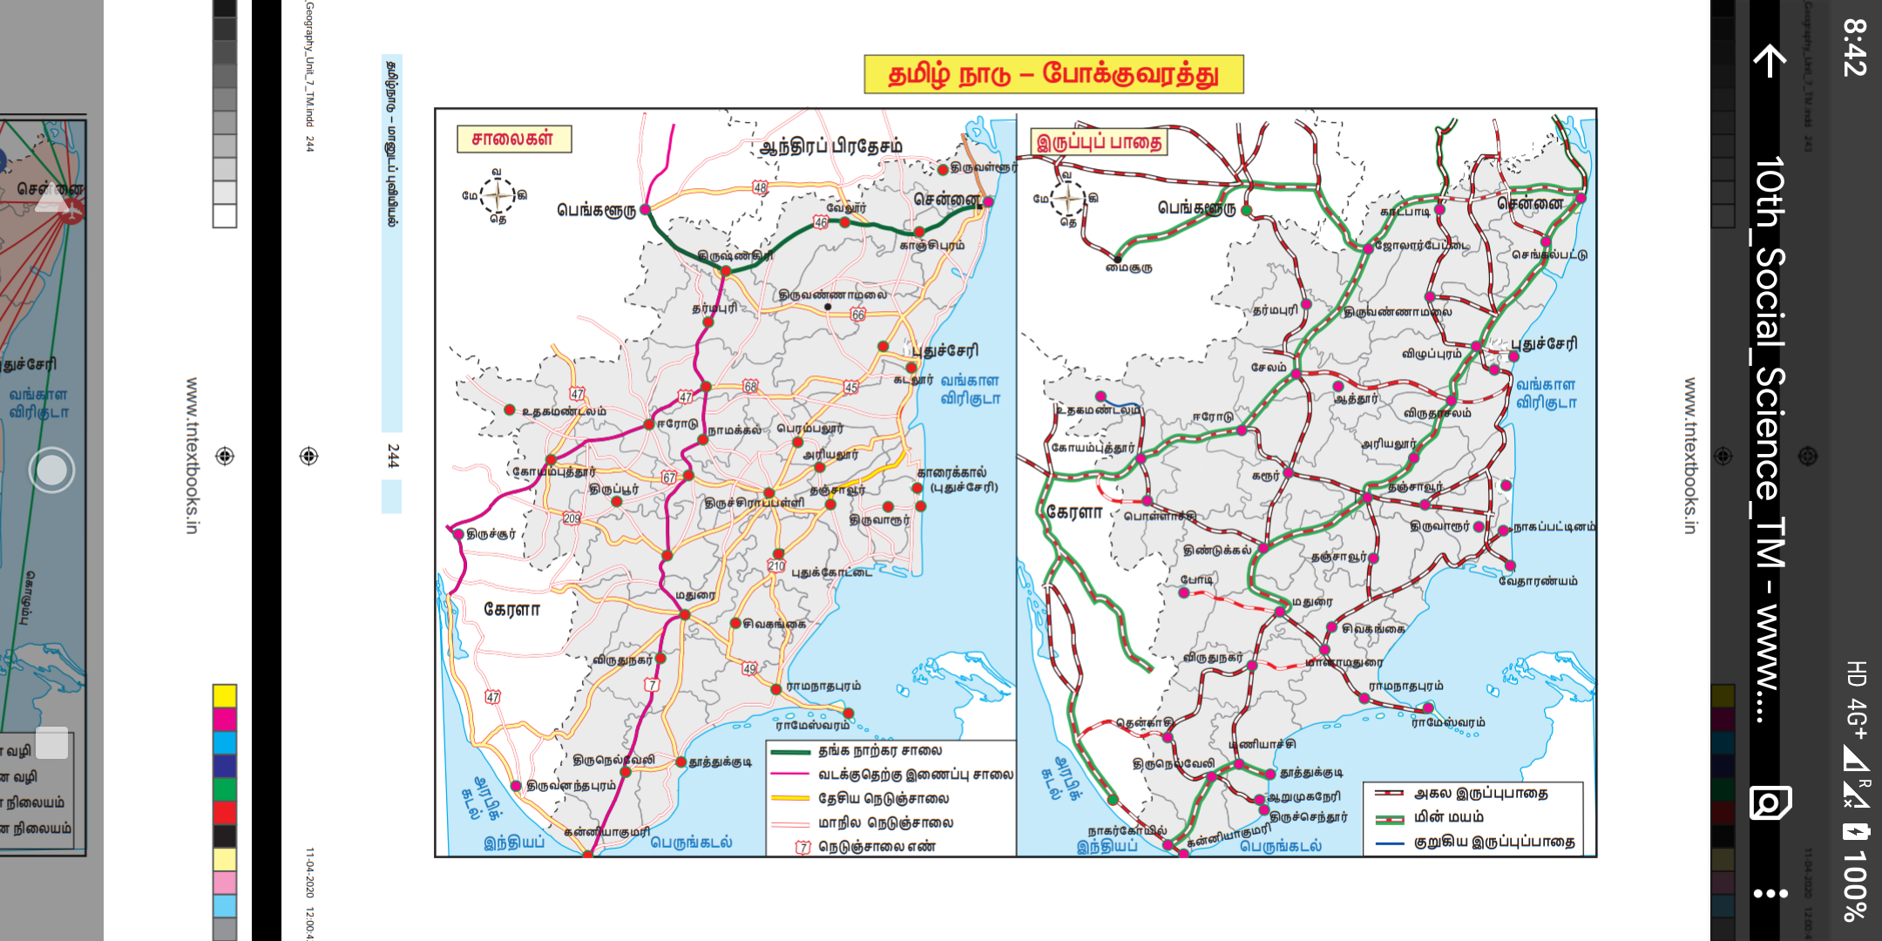

Slide 29
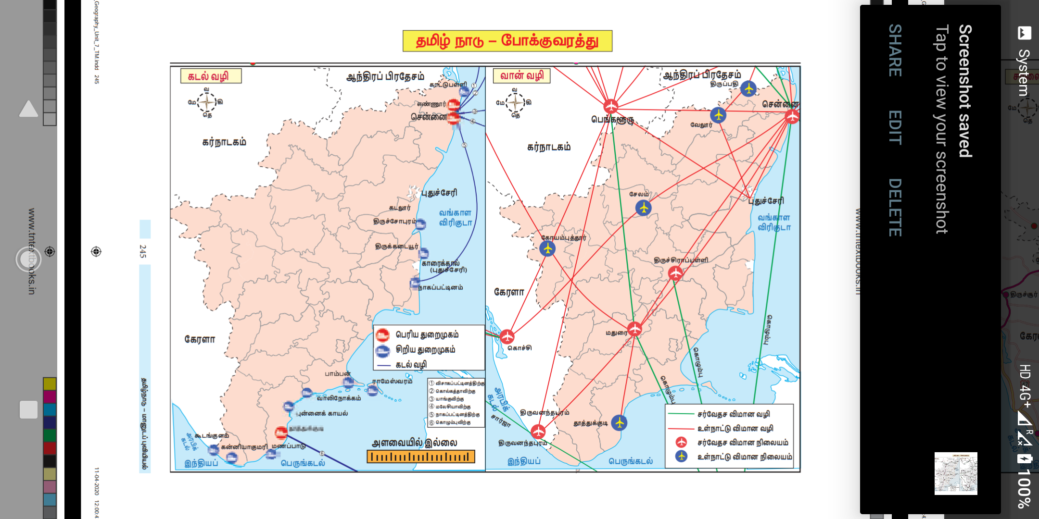

Slide 30
7.13 வணிகம்
~ஏற்றுமதி மற்றும் இறக்குமதி மதிப்பிற்கு இடையேயான வேறுபாடு 'வர்த்தக
சமநிலை' என அழைக்கப்படுகிறது.
~ஏற்றுமதி மற்றும் இறக்குமதி ஆகியவை
வணிகத்தின் இரு கூறுகளாகும்.
~இந்தியாவின் ஏற்றுமதியில் தமிழகத்தின் பங்களிப்பு
12.2 சதவிகிதம் ஆகும்.

